Slide 1
经传多赢
短线突击营
经传多赢
短线突击营
.
每周日至周四 19:30-20:15 火爆开讲

Slide 2

金叉后段
去弱留强
主讲老师
罗雪奎
课程日期
2026.3.9
投顾执业编号
A1120616080001
基金从业编号
A20250619001216
中国·广州

Slide 3
PART 01
大 盘

Slide 4
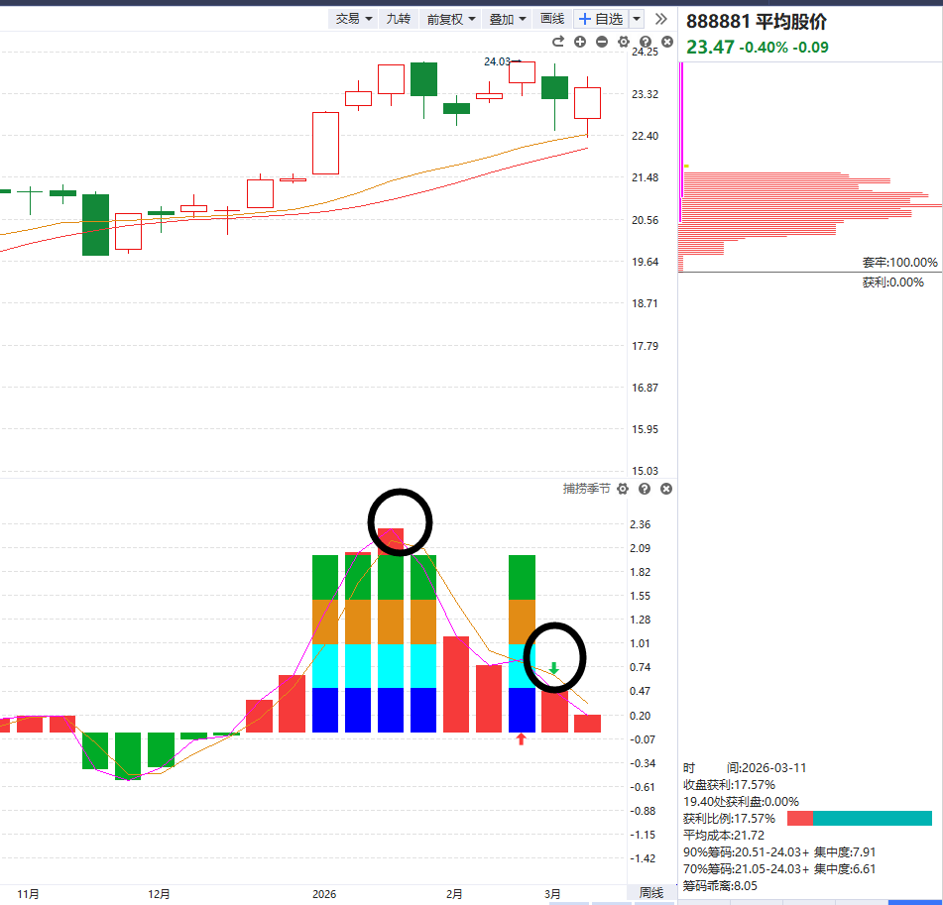
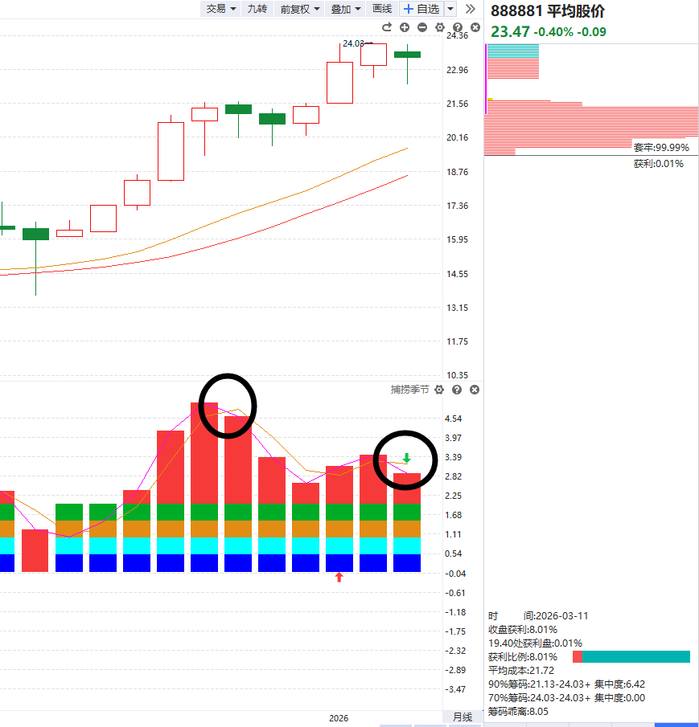
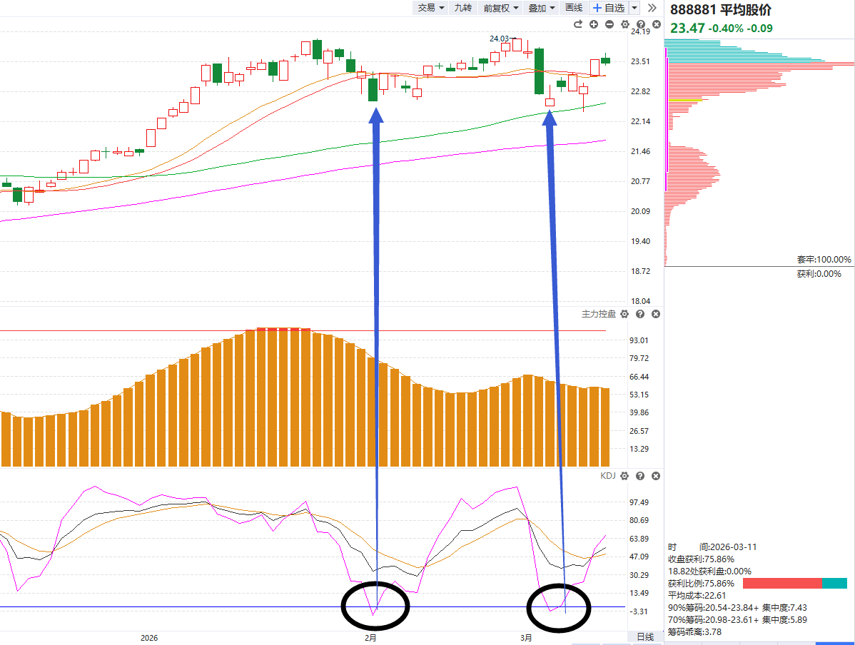
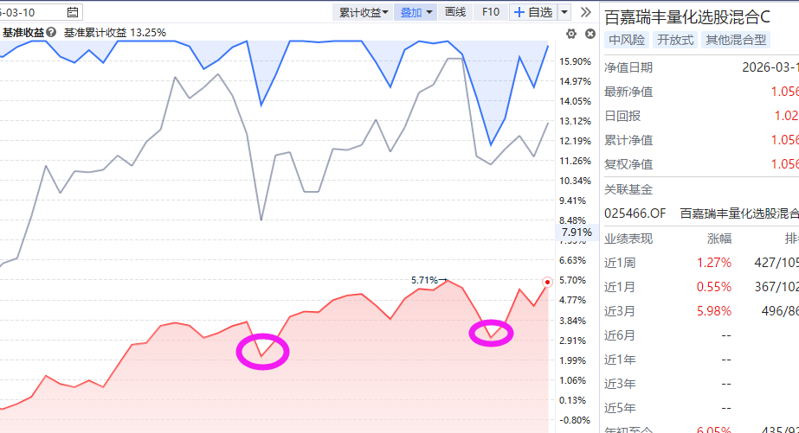
大盘：大周期死叉，进入震荡
周线
月线
①月线死叉：前2个月涨幅较大个股击穿熊线。
②周线死叉：日线回档跌破智能辅助线。
③日线控盘不断：中线资金沉淀，震荡任然是主旋律。
④基金挖坑布局：市场超跌KDJ下轨仍有基金布局机会。

Slide 5
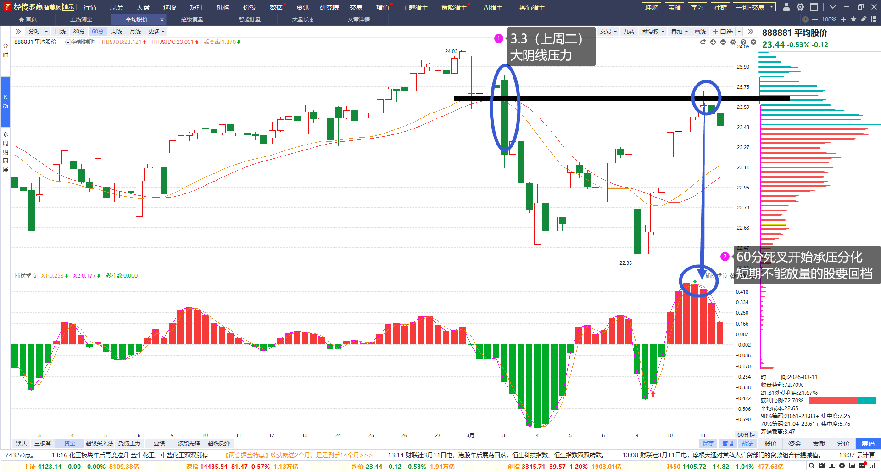
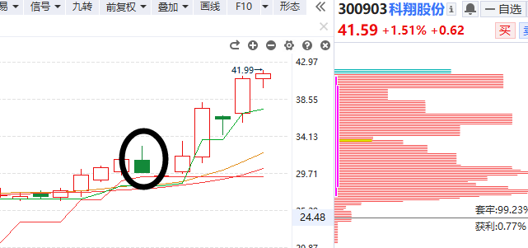
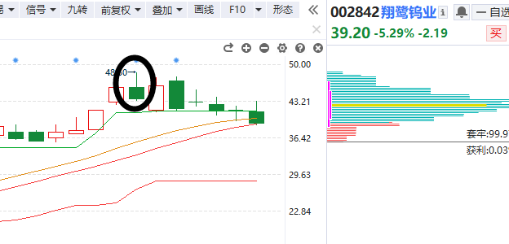
短期：60分反弹到压力
大单反包3.3阴线，回档机会
过不了3.3阴线，承压盘弱

Slide 6
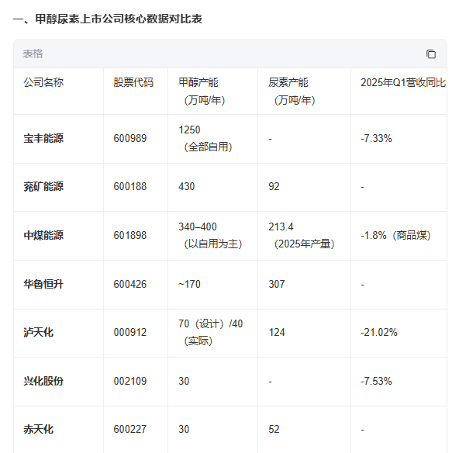
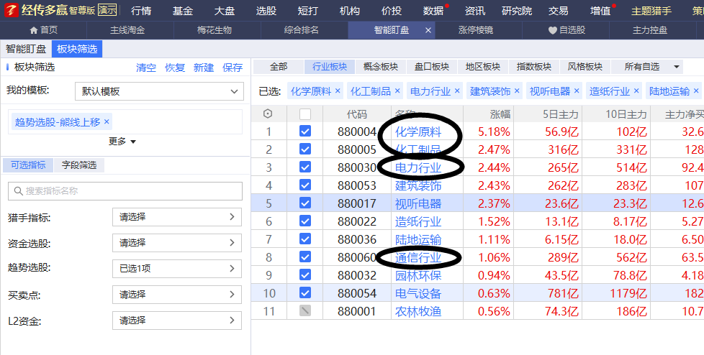
异动板块（化工、电力、通信）
伊朗作为全球重要甲醇、尿素出口国（占国际甲醇产能近23%），其装置开工与霍尔木兹海峡航运安全受市场高度关注，一旦出现中断预期，将直接影响全球供应。
来自：百度搜索

Slide 7
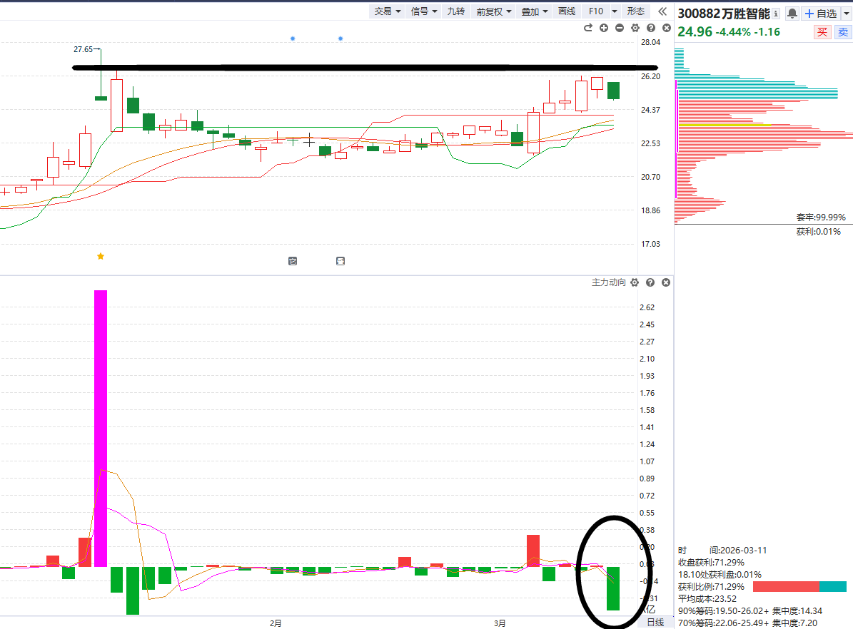
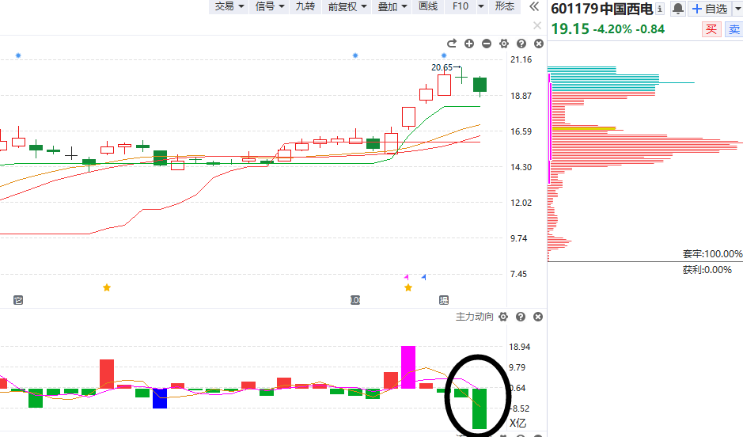
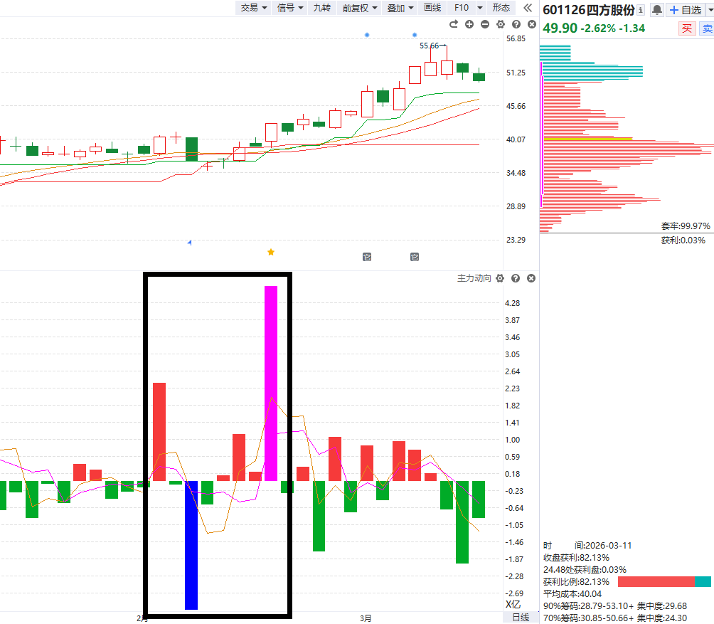
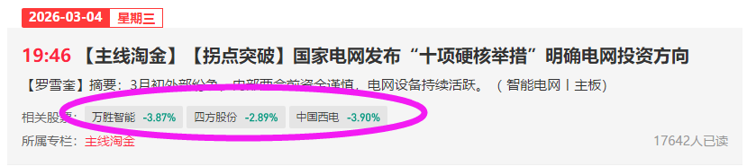
关键K线的判断1
突破后回档资金分歧

Slide 8
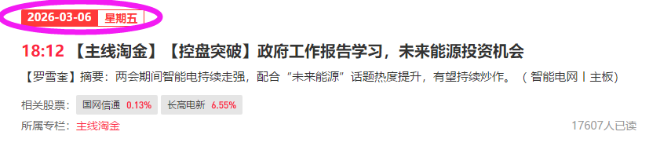
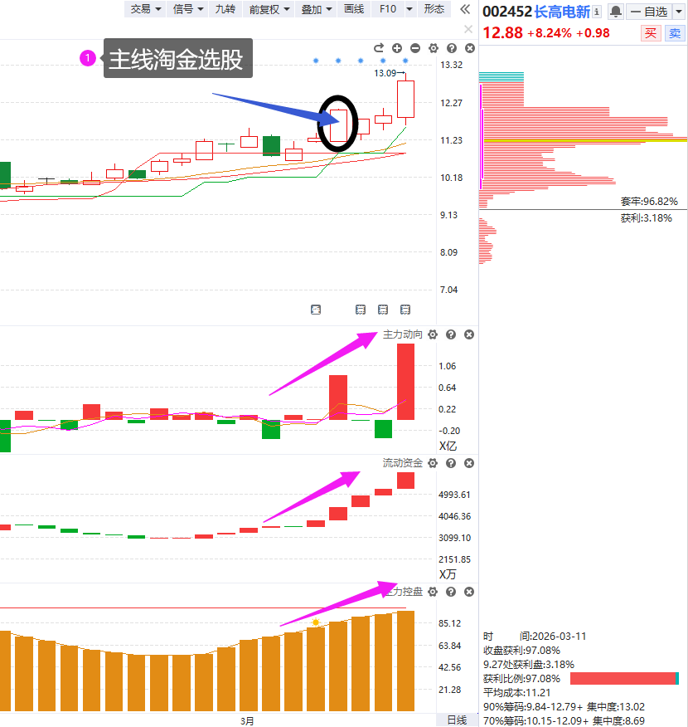
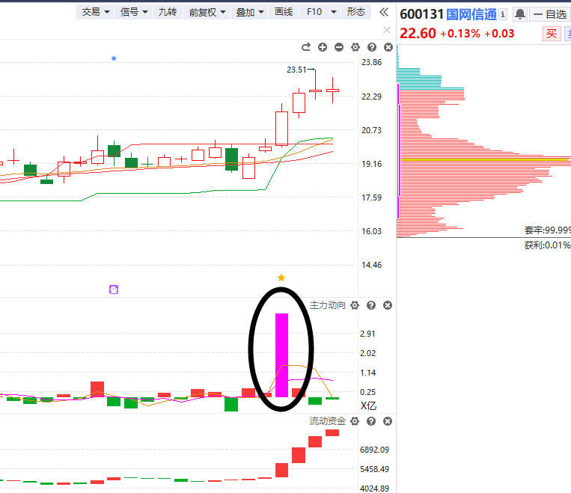
关键K线的判断2
突破后资金无分歧

Slide 9
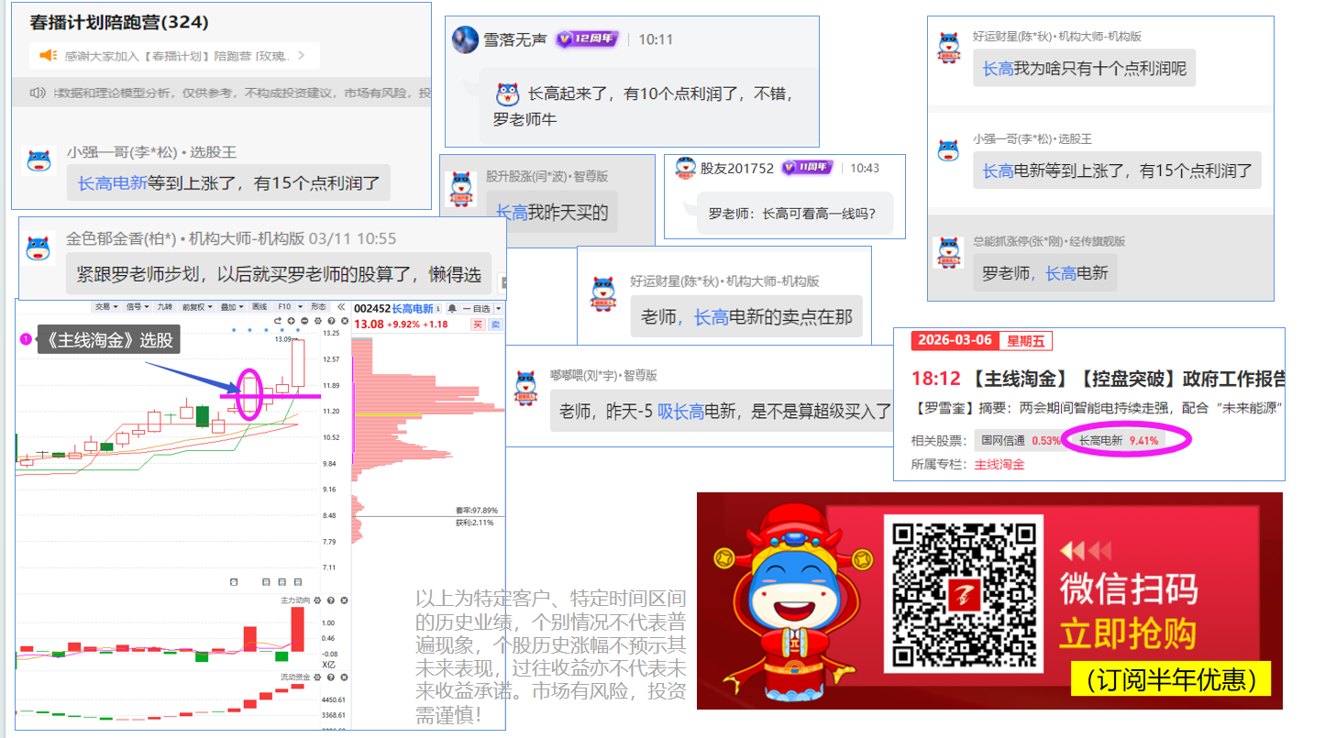
突破个股寻找机会（主线淘金）

Slide 10
PART 02
未来看点

Slide 11
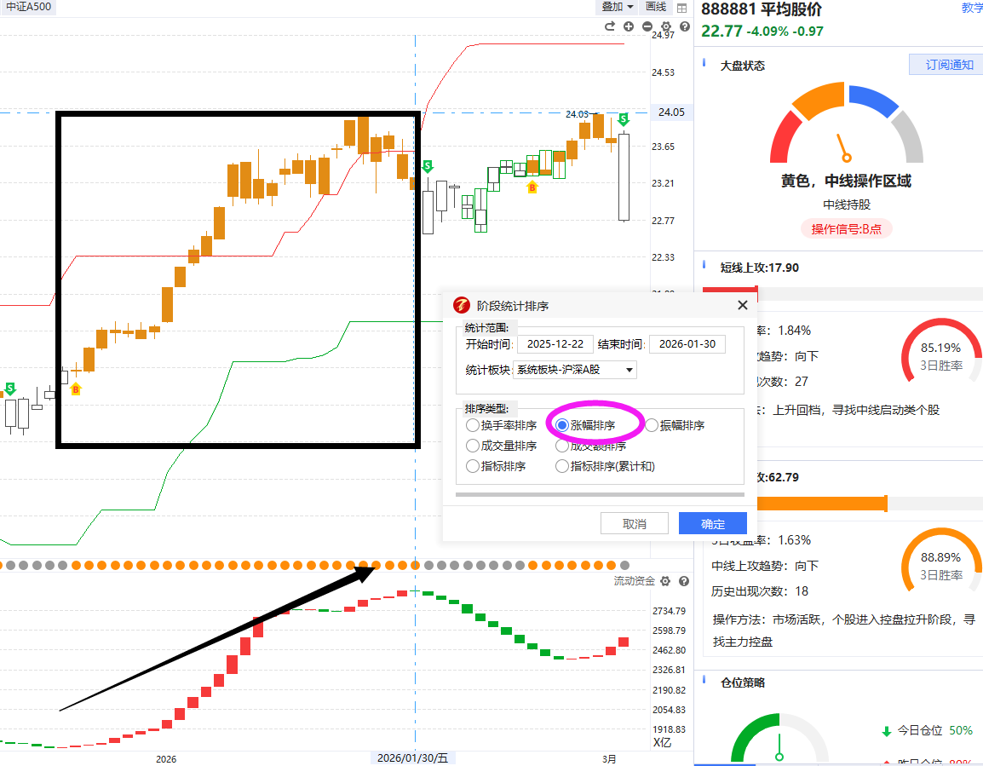
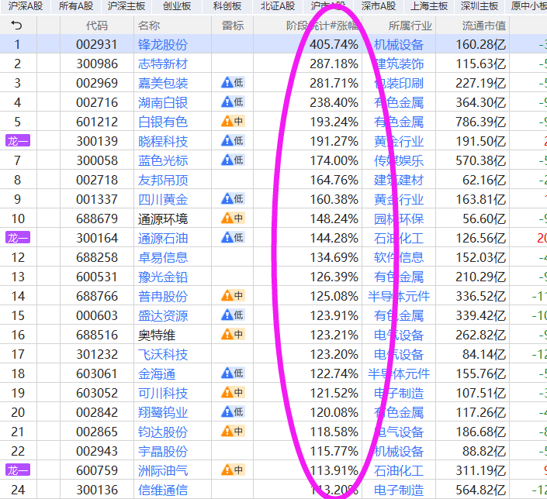
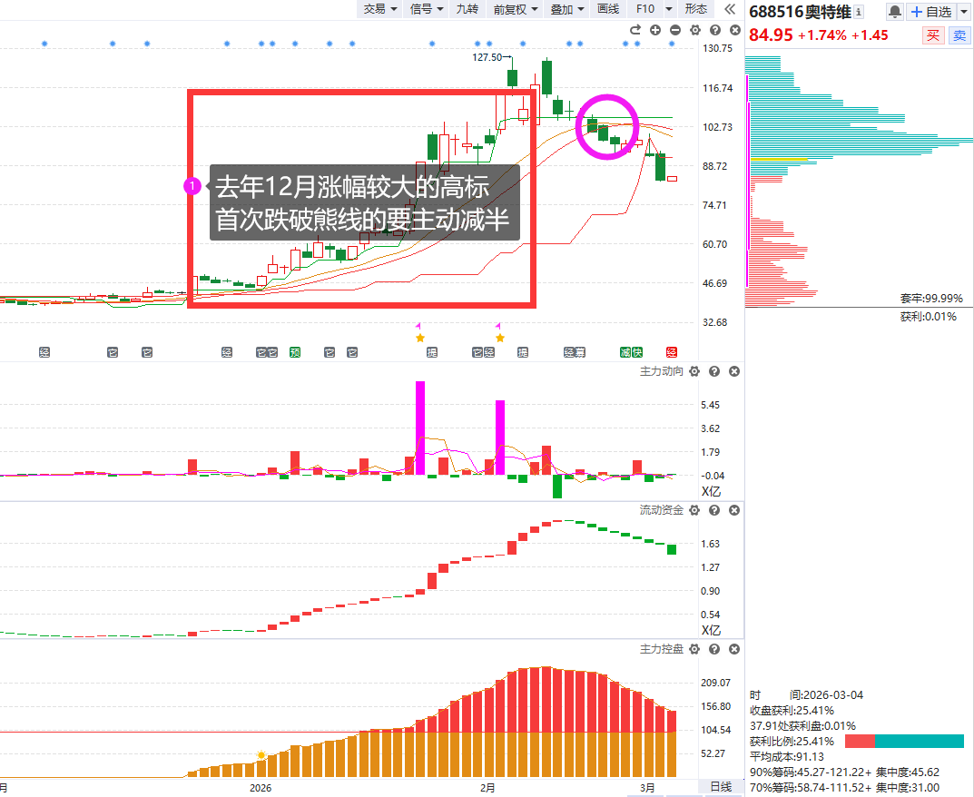
1.阶段高标避雷（3-4月业绩月）
上周二有大阴线所以很多股会破位，鉴于内外事件扰动可以适当收缩仓位等待两会新方向。

Slide 12
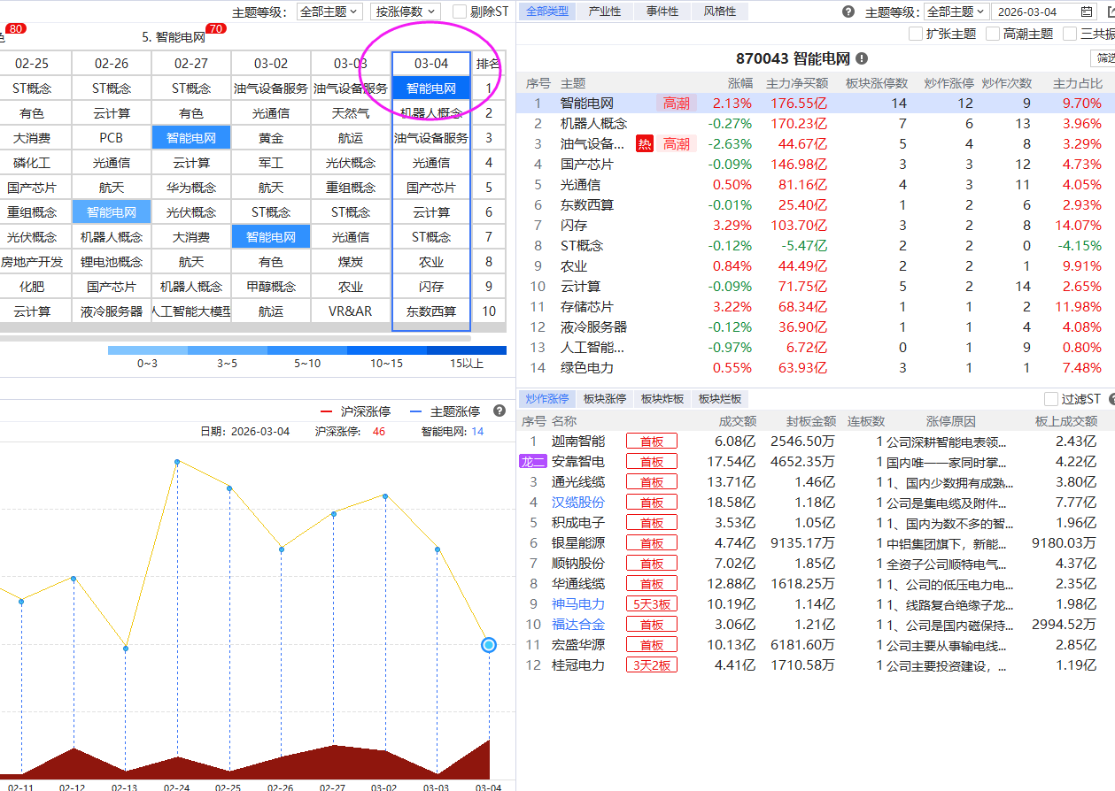
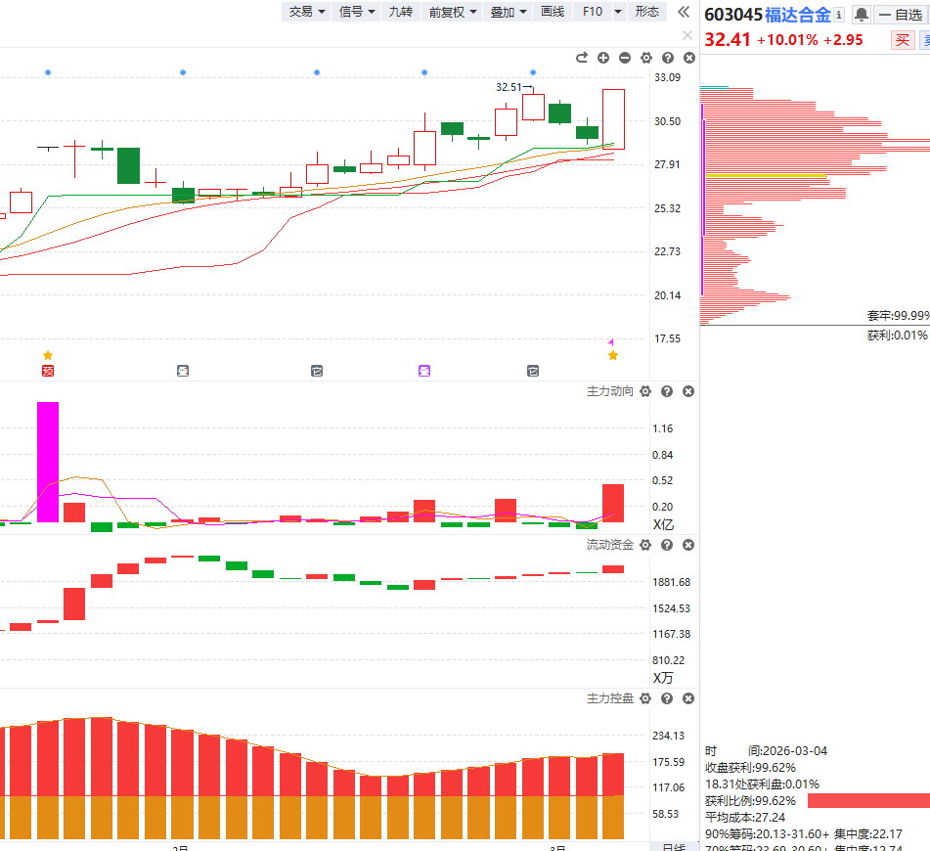
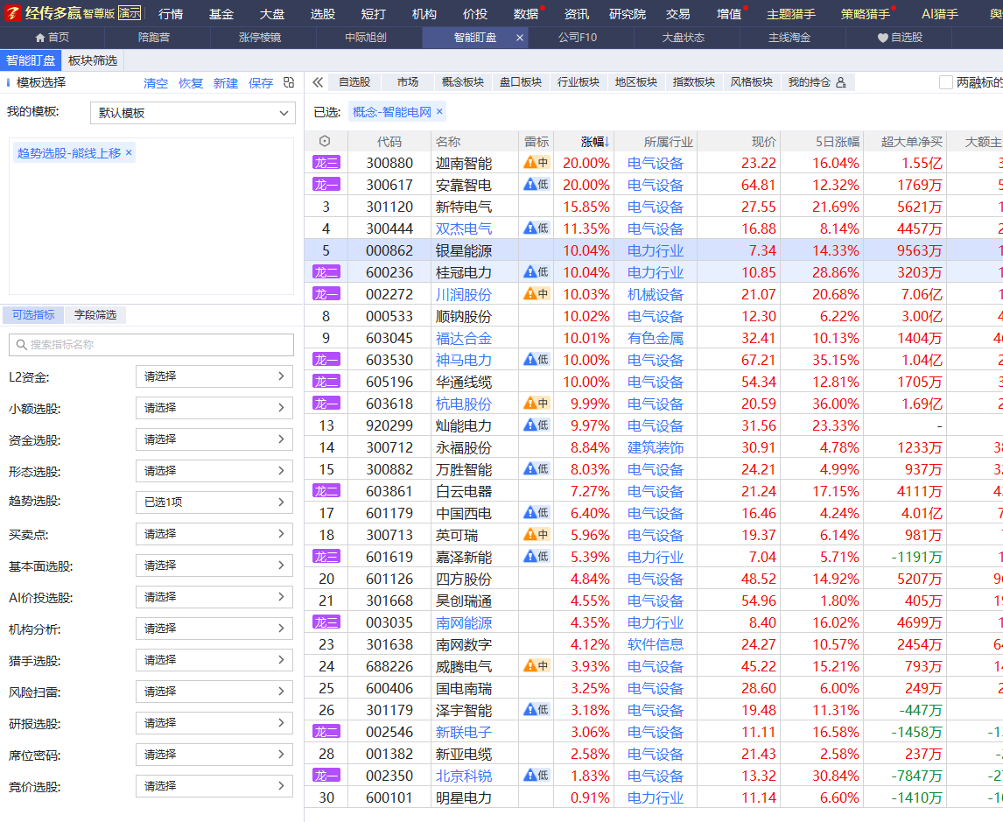
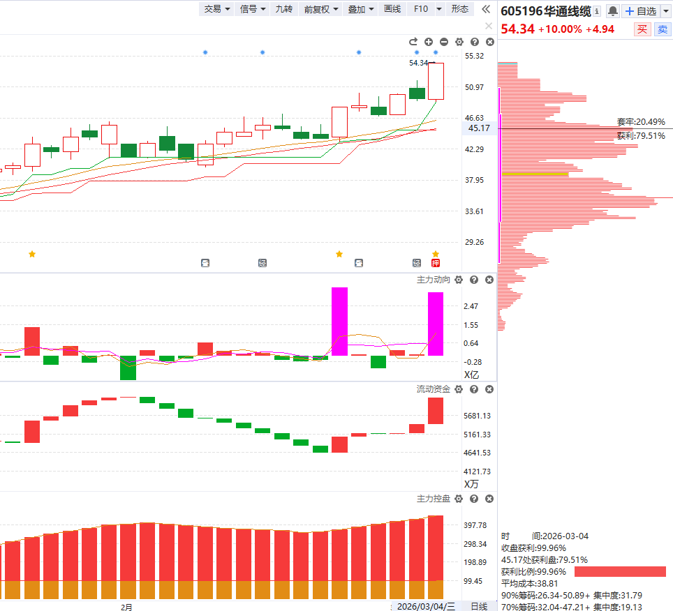
2.1智能电网（3.4）
智能电网异动，选择高控盘突破类个股机会。

Slide 13
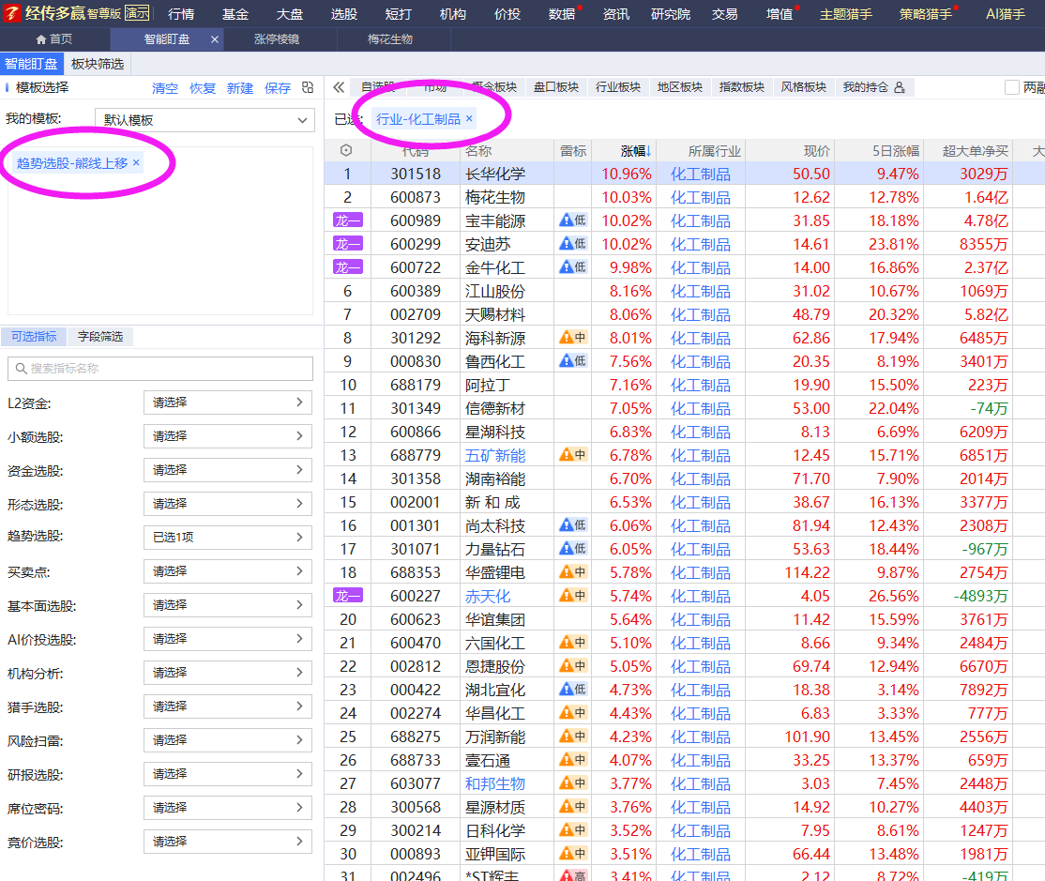
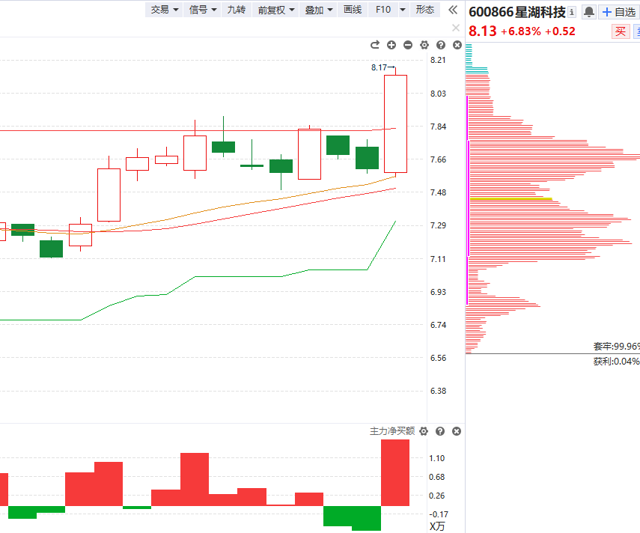
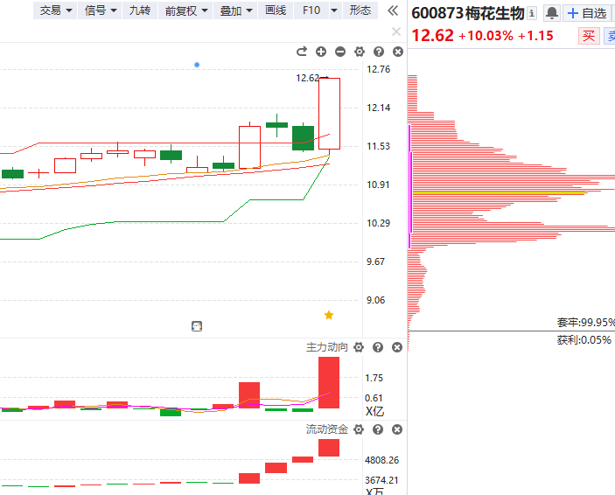
3.化工

Slide 14

十一月行情展望

Slide 15

附：个股走强走弱的区别

Slide 16






附：上涨的承压信号
2.量价（捕捞季节）背离
1.上引线、阴包阳
3.周线死叉，日线回档易破位
4.上涨资金翻绿
5.墓碑量信号
6.买单减少，大卖单出现（L2)

Slide 17

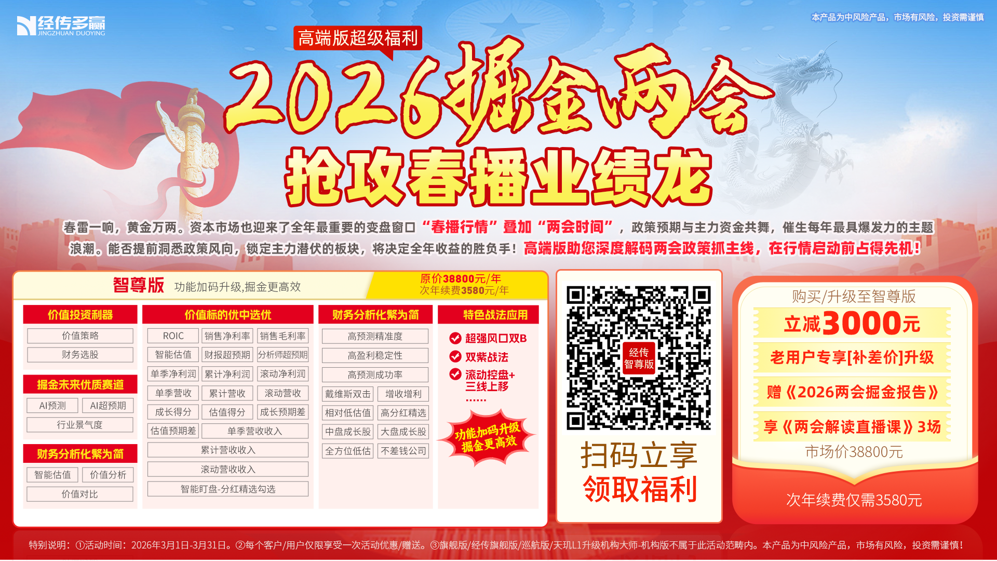

让投资遇见美好
我司所有工作人员均不允许推荐股票、不允许承诺收益、不允许代客理财、不允许合作分成、不允许私下收款，如您发现有任何违规行为，请立即拨打400-9088-988向我们举报！
风险提示：所有信息及观点均来源于公开信息及经传软件信号显示，仅供参考，不构成最终投资依据，软件作为辅助参考工具，无法承诺收益，投资者应正视市场风险，自主作出投资决策并自行承担投资风险。投资有风险，入市须谨慎！

Slide 18

让投资遇见美好
我司所有工作人员均不允许推荐股票、不允许承诺收益、不允许代客理财、不允许合作分成、不允许私下收款，如您发现有任何违规行为，请立即拨打400-9088-988向我们举报！
风险提示：所有信息及观点均来源于公开信息及经传软件信号显示，仅供参考，不构成最终投资依据，软件作为辅助参考工具，无法承诺收益，投资者应正视市场风险，自主作出投资决策并自行承担投资风险。投资有风险，入市须谨慎！

Slide 19
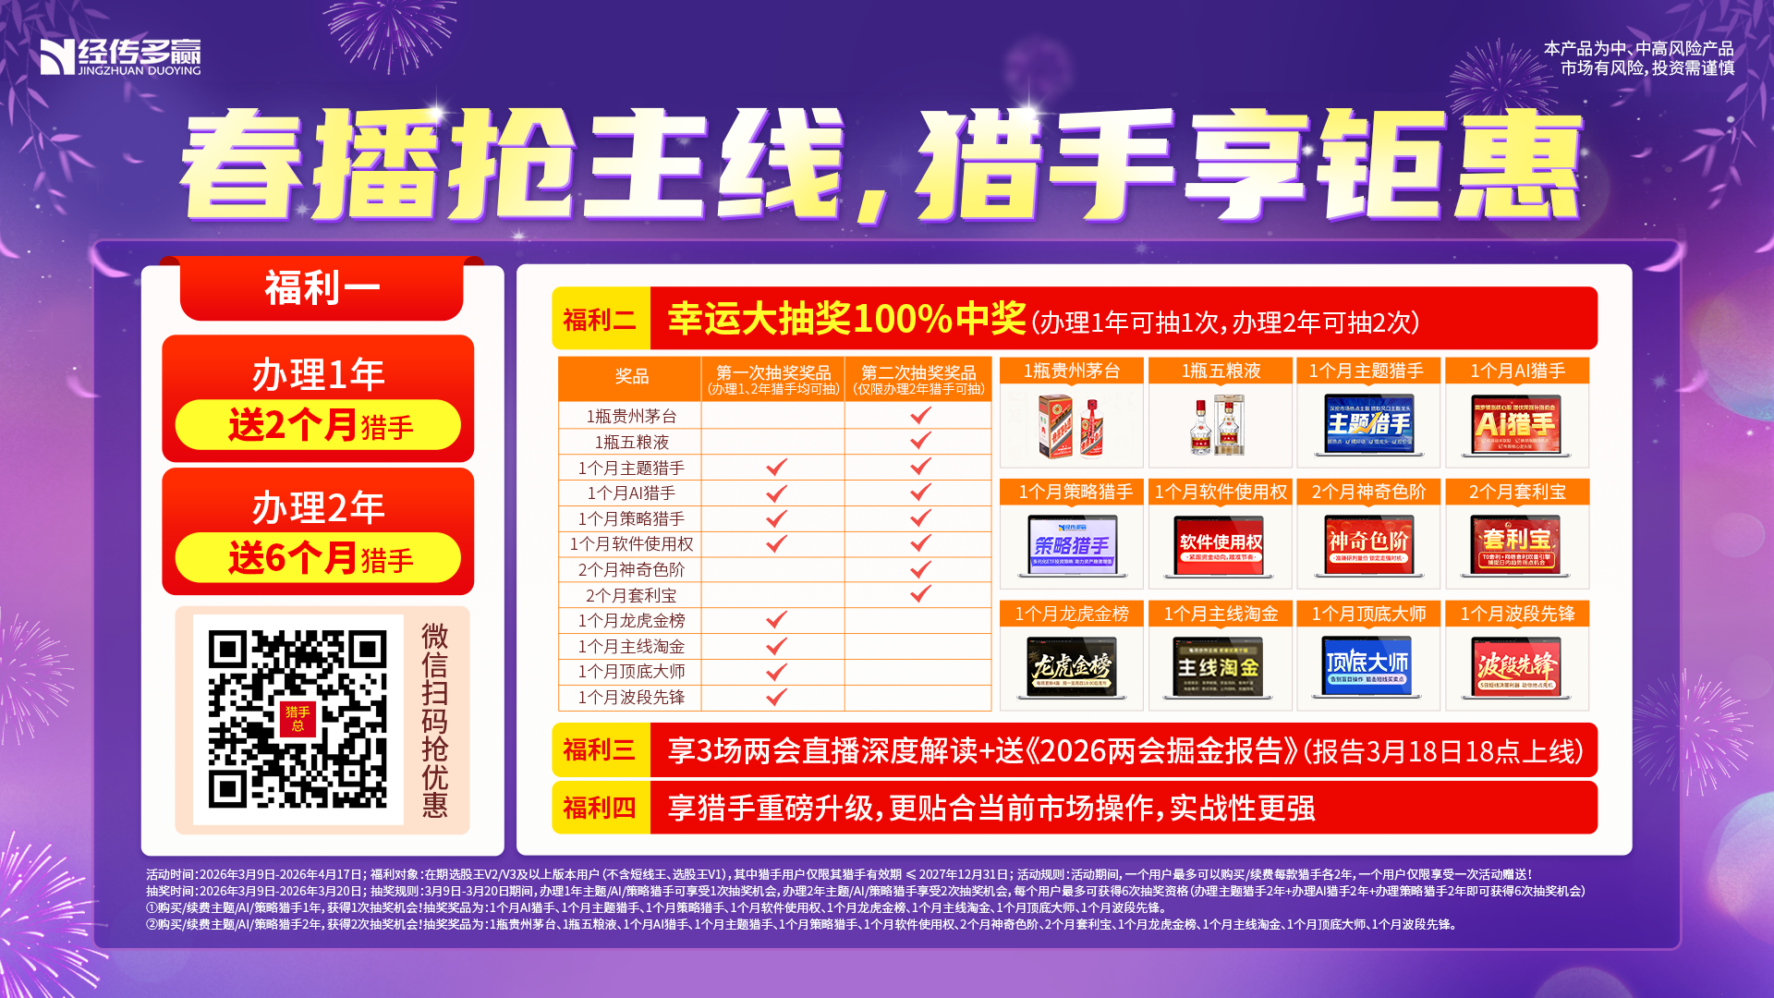
让投资遇见美好
我司所有工作人员均不允许推荐股票、不允许承诺收益、不允许代客理财、不允许合作分成、不允许私下收款，如您发现有任何违规行为，请立即拨打400-9088-988向我们举报！
风险提示：所有信息及观点均来源于公开信息及经传软件信号显示，仅供参考，不构成最终投资依据，软件作为辅助参考工具，无法承诺收益，投资者应正视市场风险，自主作出投资决策并自行承担投资风险。投资有风险，入市须谨慎！

Slide 20
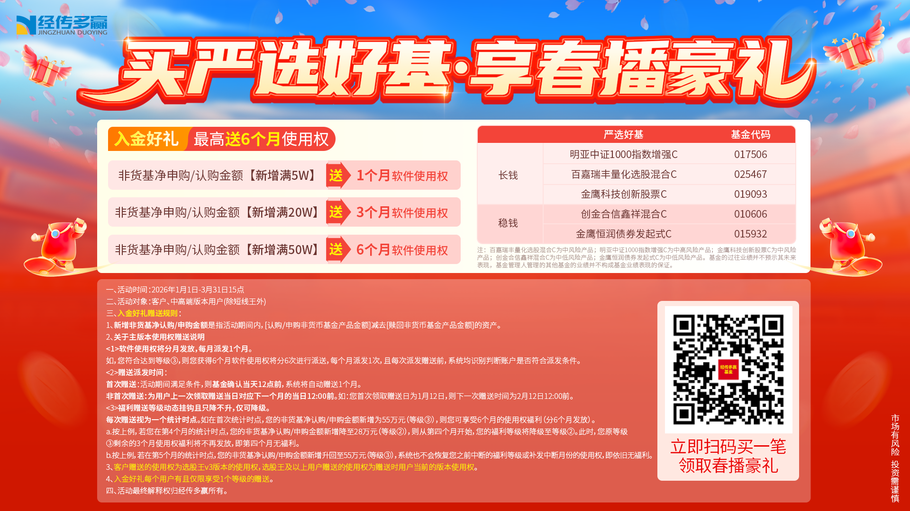
让投资遇见美好
我司所有工作人员均不允许推荐股票、不允许承诺收益、不允许代客理财、不允许合作分成、不允许私下收款，如您发现有任何违规行为，请立即拨打400-9088-988向我们举报！
风险提示：所有信息及观点均来源于公开信息及经传软件信号显示，仅供参考，不构成最终投资依据，软件作为辅助参考工具，无法承诺收益，投资者应正视市场风险，自主作出投资决策并自行承担投资风险。投资有风险，入市须谨慎！

Slide 21
让投资遇见美好
我司所有工作人员均不允许推荐股票、不允许承诺收益、不允许代客理财、不允许合作分成、不允许私下收款，如您发现有任何违规行为，请立即拨打400-9088-988向我们举报！
风险提示：所有信息及观点均来源于公开信息及经传软件信号显示，仅供参考，不构成最终投资依据，软件作为辅助参考工具，无法承诺收益，投资者应正视市场风险，自主作出投资决策并自行承担投资风险。投资有风险，入市须谨慎！

